Slide 1
Работа с файлами

Slide 2
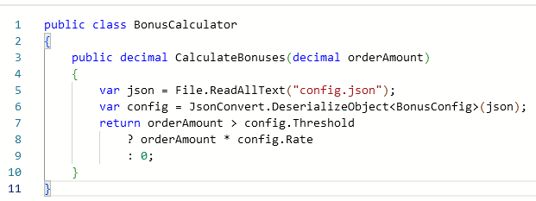
В объектно-ориентированном программировании работа с файлами не должна напрямую проникать в бизнес-логику: если метод расчёта, проверки или формирования результата сразу обращается к диску (читает файл, пишет в него), код становится хрупким — любое изменение пути, формата или источника данных рискует сломать важные правила предметной области. Такой подход нарушает принцип единственной ответственности (SRP) и принцип разделения ответственности (Separation of Concerns): бизнес-правила должны отвечать только за «как считать» или «что разрешить», а не за «откуда взять данные» и «в каком формате их прочитать».
Абстракция и инкапсуляция решают эту проблему через интерфейсы: интерфейс задаёт контракт («дай мне конфигурацию», «сохрани результат»), не раскрывая деталей реализации, а конкретную работу с файлом выносят в отдельный класс-реализатор. Так бизнес-логика остаётся чистой и независимой от инфраструктуры — её легко тестировать (подставив заглушку вместо реального файла) и развивать (заменив источник данных на базу или API без правки основной логики).
плохой вариант (прямой доступ к файлу в бизнес-логике)

Slide 3
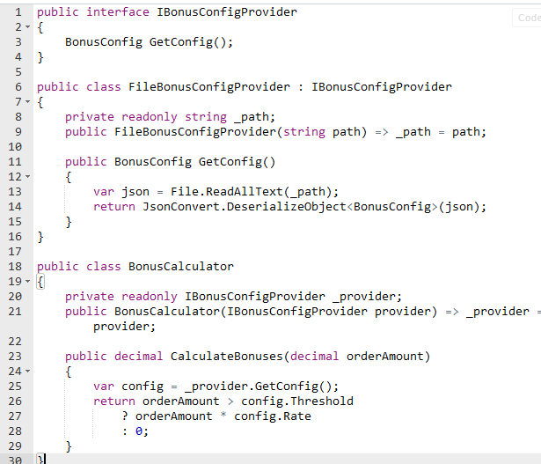
Суть второго варианта — в чётком разделении ролей: бизнес‑логика (класс BonusCalculator) вообще не знает, откуда берутся данные — она просто запрашивает их через интерфейс IBonusConfigProvider. Всю работу с файлом (чтение, парсинг JSON, обработку путей) прячут в отдельном классе‑реализаторе (FileBonusConfigProvider).
Так код становится гибким и тестируемым: если источник данных изменится (например, вместо файла будет база данных), нужно лишь создать новую реализацию интерфейса, а бизнес‑логику трогать не придётся; для тестов же можно подставить заглушку, которая отдаёт данные без обращения к диску.

Slide 4
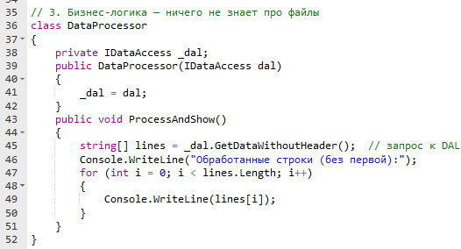
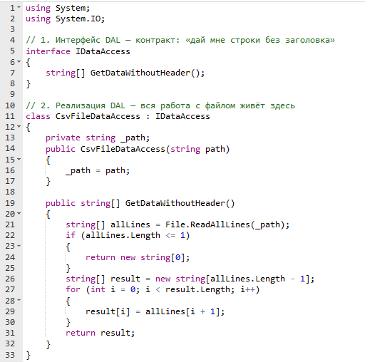
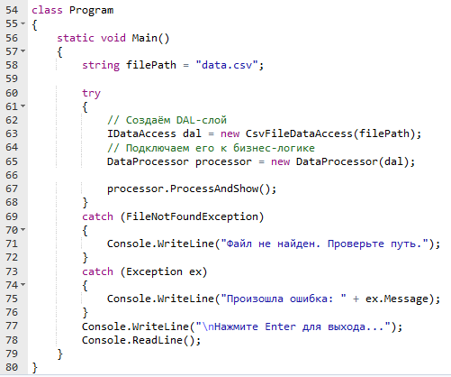
DAL (слой доступа к данным) — это выделенный уровень приложения, который инкапсулирует всю работу с хранилищем: чтение, запись, обновление, удаление данных, а также подключение, обработку ошибок и преобразование форматов. Его главная задача — скрыть от бизнес‑логики технические детали хранения: неважно, лежат ли данные в файле, базе данных или приходят по API — для остального приложения это просто «получить объект» или «сохранить состояние». Благодаря DAL бизнес‑код остаётся чистым и устойчивым: при смене хранилища (например, с JSON‑файла на SQL‑базу) переписывают только DAL, а логика расчёта, валидации и правил остаётся прежней. Кроме того, DAL упрощает тестирование: вместо реального хранилища можно подставить тестовую реализацию, которая возвращает заранее подготовленные данные.

Slide 5
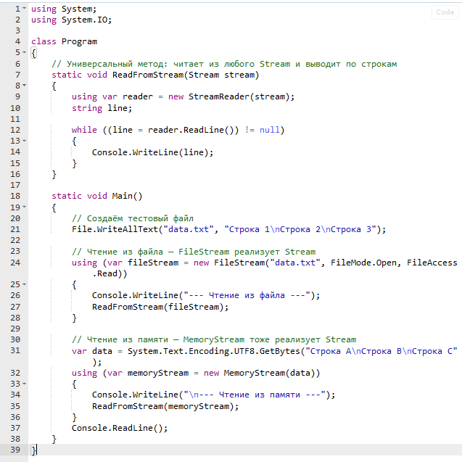
Поток (Stream) — это абстракция над источником или приёмником данных: он не говорит «я файл» или «я сеть», он говорит «я умею отдавать или принимать байты, умею перемещаться внутри себя». Для алгоритма это всё, что нужно: если логика просто читает байты по очереди и что‑то с ними делает (например, считает контрольную сумму), ей неважно, откуда эти байты пришли — из файла, памяти или сети. Именно поэтому в .NET все такие сценарии унифицированы через базовый класс Stream: любой объект, который ведёт себя как поток, можно использовать в одном и том же коде. Это и есть сила абстракции: ты пишешь логику под поведение («дай следующий байт»), а конкретный источник (диск, сокет, буфер) прячется в реализации.
Но у работы с потоками есть критическая опасность — утечки ресурсов. Когда ты открываешь файл или сетевое соединение, ОС выделяет файловый дескриптор (своего рода «пропуск» на доступ к ресурсу). Если не закрыть поток явно, дескриптор остаётся занятым, даже если сам объект уже не нужен. Сборщик мусора не освобождает такие ресурсы мгновенно: это может привести к исчерпанию лимита дескрипторов, блокировкам файлов и ошибкам вроде «файл используется другим процессом». Чтобы этого не происходило, все классы, работающие с внешними ресурсами (включая все потоки), реализуют интерфейс IDisposable с методом Dispose(), который закрывает ресурс. В C# для надёжного и понятного освобождения ресурсов используют конструкцию using: она гарантирует вызов Dispose() даже при возникновении исключения. Правило простое: любой поток, который ты создаёшь и который владеет ресурсом, должен быть обёрнут в using.

Slide 6
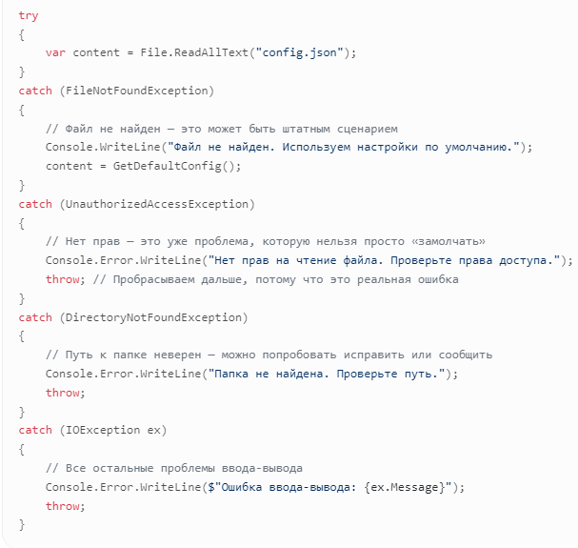
Исключения
FileNotFoundException
Означает, что файла по пути нет. Частая причина — опечатка или неверный путь. Обрабатывают как ожидаемый сценарий: берут значения по умолчанию или создают файл.
DirectoryNotFoundException
Возникает, если в пути не существует папка. Чаще всего — путь собран динамически, а часть директорий не создана. Решение: заранее вызвать Directory.CreateDirectory.
UnauthorizedAccessException
Говорит об отсутствии прав на чтение/запись. Бывает при попытке писать в системные папки или при блокировке файла другой программой. Решение: использовать пользовательские директории и проверять права.
IOException
Общее исключение для ошибок ввода‑вывода. Частые случаи: файл занят, диск полон, сетевой ресурс недоступен. Ловят после более узких исключений, чтобы корректно обработать конкретную проблему.
PathTooLongException
Срабатывает, если путь длиннее лимита ОС (в Windows обычно 260 символов). Причина — глубокая вложенность и длинные имена. Решение: упрощать и укорачивать пути.
ArgumentException и ArgumentNullException
Указывают на ошибку в аргументах: null вместо пути или недопустимые символы. Это проблема логики программы — нужно проверять входные данные до вызова файловых методов.

Slide 7
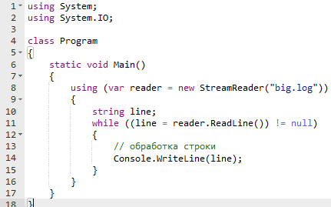
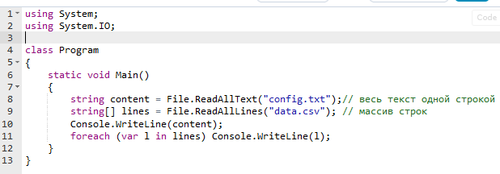
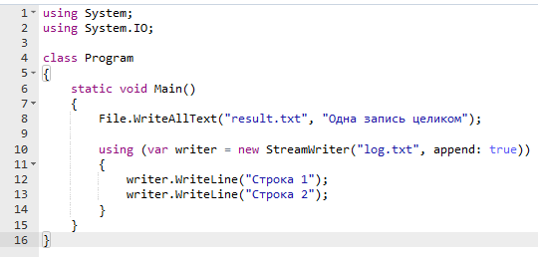
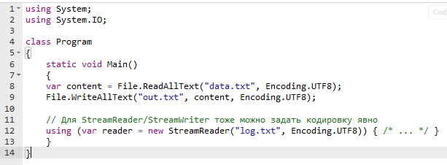
Работа с текстовыми файлами
Плюсы и минусы: просто и коротко, но весь файл в памяти — для больших данных рискованно.
Когда нужно: для больших файлов и логов — не грузит всё в память, обрабатывает поток частями.
Почему важно: если кодировка не совпадает, вместо текста появляются «кракозябры» или теряются спецсимволы. Частая ошибка — не указывать Encoding.UTF8.
В чём разница: StreamWriter удобен для поэтапной записи (логи, большие файлы), WriteAllText — для разовой замены содержимого.

Slide 8
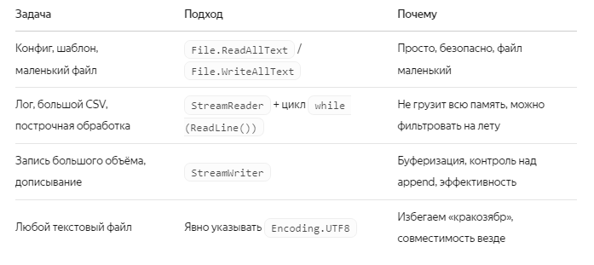

Slide 9
Бинарные файлы
using (var fs = new FileStream("data.bin", FileMode.Create))
using (var writer = new BinaryWriter(fs))
{
writer.Write(42); // int как 4 байта
writer.Write(3.14); // double как 8 байт
}
using (var fs = new FileStream("data.bin", FileMode.Open))
using (var reader = new BinaryReader(fs))
{
int i = reader.ReadInt32();
double d = reader.ReadDouble();
Console.WriteLine($"int={i}, double={d}");
}
var user = new User { Id = 1, Name = "Alice" };
string json = JsonSerializer.Serialize(user); // в JSON
File.WriteAllText("user.json", json, Encoding.UTF8);
var loaded = JsonSerializer.Deserialize<User>(
File.ReadAllText("user.json", Encoding.UTF8)
);
Суть: превращает сложные классы в JSON-строку и обратно. Лёгкий, быстрый, встроен по умолчанию.
Зачем нужен: чтобы писать примитивы (int, double) как «голые» байты — компактно и быстро, без текста и кавычек. Идеален для своих бинарных форматов, кэшей, быстрых логов.
var json = File.ReadAllText("user.json", Encoding.UTF8);
var user = JsonSerializer.Deserialize<User>(json);
if (user == null || user.Id <= 0 || string.IsNullOrWhiteSpace(user.Name))
throw new InvalidDataException("Некорректные данные пользователя");
Суть: после загрузки из файла объект может быть неполным или некорректным. Всегда нужно проверять обязательные поля и диапазоны значений.

Slide 10
Классы File и Directory: статические методы
Суть: быстрые операции без создания объектов — проверка, копирование, перемещение, удаление. Удобно для простых скриптов и разовых действий.
if (File.Exists("data.txt"))
File.Copy("data.txt", "data_backup.txt", overwrite: true);
Directory.CreateDirectory("logs");
Directory.Delete("temp", recursive: true); // recursive=true удаляет всё внутри
Классы FileInfo и DirectoryInfo: объектный подход к метаданным
Суть: работают как объекты — дают доступ к свойствам (размер, дата, атрибуты) и методам в одном экземпляре. Хорошо, когда нужно несколько раз обращаться к одному файлу/папке.
var file = new FileInfo("data.txt");
if (file.Exists)
{
Console.WriteLine($"Размер: {file.Length} байт");
Console.WriteLine($"Создан: {file.CreationTime}");
file.MoveTo("data_new.txt");
}
var dir = new DirectoryInfo("logs");
Console.WriteLine($"Папка существует: {dir.Exists}");
Перечисление файлов: EnumerateFiles vs GetFiles
В чём разница: EnumerateFiles отдаёт файлы «по одному» (лениво) — экономно по памяти, подходит для больших папок. GetFiles сразу собирает весь массив — удобно, если нужен полный список, но может сильно грузить память.
// Лениво: подойдёт для тысяч файлов
foreach (var path in Directory.EnumerateFiles("C:\\Temp", "*.log"))
Console.WriteLine(path);
// Сразу весь список: удобно, если нужно сортировать или фильтровать массив
string[] logs = Directory.GetFiles("C:\\Temp", "*.log");
Array.Sort(logs);
foreach (var p in logs) Console.WriteLine(p);

Slide 11
Изображения
Суть: в .NET нет встроенного «парсера картинок» в базовом IO — работают через специализированные библиотеки (System.Drawing, ImageSharp, SkiaSharp). Читают как бинарные данные, а дальше декодируют в объект изображения.
byte[] imageBytes = File.ReadAllBytes("photo.png");
// Дальше передают в ImageSharp/SkiaSharp для обработки
// using var image = Image.Load(imageBytes);
CSV: парсинг и коллекции. CsvHelper vs самописный парсер
Суть: CSV выглядит просто, но быстро становится сложным: кавычки, экранирование, разные разделители, кодировки. Самописный парсер годится для учебных задач; в продакшене берут CsvHelper — он корректно обрабатывает все нюансы и маппит строки на классы.
using var reader = new StreamReader("data.csv");
using var csv = new CsvReader(reader, CultureInfo.InvariantCulture);
var records = csv.GetRecords<Person>().ToList(); // сразу коллекция объектов
Самописный вариант (только для простых случаев без кавычек и спецсимволов):
var lines = File.ReadAllLines("data.csv").Skip(1); // пропускаем заголовок
var people = lines
.Select(l => l.Split(','))
.Select(p => new Person { Id = int.Parse(p[0]), Name = p[1] })
.ToList();
Конфигурационные файлы: .ini, .config, appsettings.json
Суть: .NET Core/5+ делает упор на JSON‑конфиги (appsettings.json). Для .ini используют сторонние пакеты, а классические .config (Web.config/App.config) остаются в .NET Framework.
Как .NET читает appsettings.json:
var config = new ConfigurationBuilder()
.SetBasePath(Directory.GetCurrentDirectory())
.AddJsonFile("appsettings.json", optional: false, reloadOnChange: true)
.Build();
string connectionString = config.GetConnectionString("DefaultConnection");
int port = config.GetValue<int>("Server:Port");

Slide 12
Архивы: ZIP через System.IO.Compression
Суть: можно читать файлы внутри ZIP без распаковки на диск — через ZipArchive. Это экономит место и ускоряет работу, если нужно достать один файл из большого архива.
using (var archive = ZipFile.OpenRead("archive.zip"))
{
var entry = archive.Entries.FirstOrDefault(e => e.Name == "readme.txt");
if (entry != null)
{
using var stream = entry.Open();
using var reader = new StreamReader(stream);
Console.WriteLine(reader.ReadToEnd());
}
}
Файлы баз данных: SQLite (.db) и ADO.NET
Суть: SQLite — это файл .db, который можно копировать как обычный файл. В C# к нему подключаются через ADO.NET-провайдер (Microsoft.Data.Sqlite). Это удобно для локальных БД, кэшей, тестов.
Пример минимального запроса:
using var conn = new SqliteConnection("Data Source=local.db");
conn.Open();
using var cmd = new SqliteCommand("SELECT Id, Name FROM Users", conn);
using var reader = cmd.ExecuteReader();
while (reader.Read())
{
Console.WriteLine($"Id={reader.GetInt32(0)}, Name={reader.GetString(1)}");
}

Slide 13
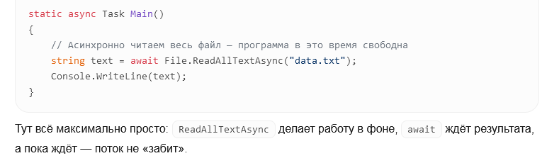
асинхронные методы не блокируют поток выполнения — пока файл читается или пишется, программа может делать другие дела. В UI‑приложениях это спасает от «зависания» интерфейса, в серверных — позволяет обрабатывать больше запросов одновременно.
Зачем это нужно
В приложении с окошками (WPF, WinForms): если читать файл синхронно, окно замрёт и покажется, что программа зависла. Асинхронность держит интерфейс отзывчивым.
На сервере: можно одновременно обрабатывать сотни запросов, не дожидаясь по очереди, пока каждый файл прочитается.

Slide 14
В Windows (и в большинстве ОС) файл может быть открыт с разными режимами совместного доступа: кто‑то может читать его параллельно, но запись часто требует эксклюзивного доступа. Если ты пытаешься открыть файл, который уже держит другой процесс в несовместимом режиме, .NET выбрасывает IOException
Поэтому хорошая практика — не считать ошибку открытия файла чем‑то исключительным, а заранее продумать стратегию: повторить попытку с задержкой (retry), пропустить файл, записать проблему в отдельный лог или уведомить пользователя.
try
{
awaitusingvar fs = File.Open("locked.txt", FileMode.Open, FileAccess.Read, FileShare.Read);
var text = awaitStreamReader.Create(fs).ReadToEndAsync();
}
catch (IOException ex) when (ex.HResult == unchecked((int)0x80070021)) // ERROR_SHARING_VIOLATION
{
// Файл сейчас занят — решаем, что делать: retry, пропустить, логировать
Console.WriteLine("Файл временно заблокирован, попробуем позже.");
}

Slide 15
Задание: «Анализатор логов»
Вам нужно написать консольное приложение, которое обрабатывает текстовый лог-файл.
Что сделать:
Создай файл app.log и запиши в него 10–15 строк с тестовыми записями — пусть среди них будут строки со словами ERROR, WARN и обычные сообщения.
Прочитай файл построчно (не ReadAllLines, а через StreamReader и цикл) и посчитай, сколько раз встречаются ERROR и WARN.
Собери все строки с ошибками в отдельный список и сохрани их в новый файл errors_only.txt.
В консоль выведи статистику: общее число строк, число ошибок, число предупреждений.
Убедись, что все потоки закрыты (лучше всего через using).

